Slide 1
EL MANTENIMIENTO Y LA CONSERVACION DE LOS JARDINES HISTORICOS
Selección de textos y fotografías por JOSE ELIAS BONELLS

Slide 2
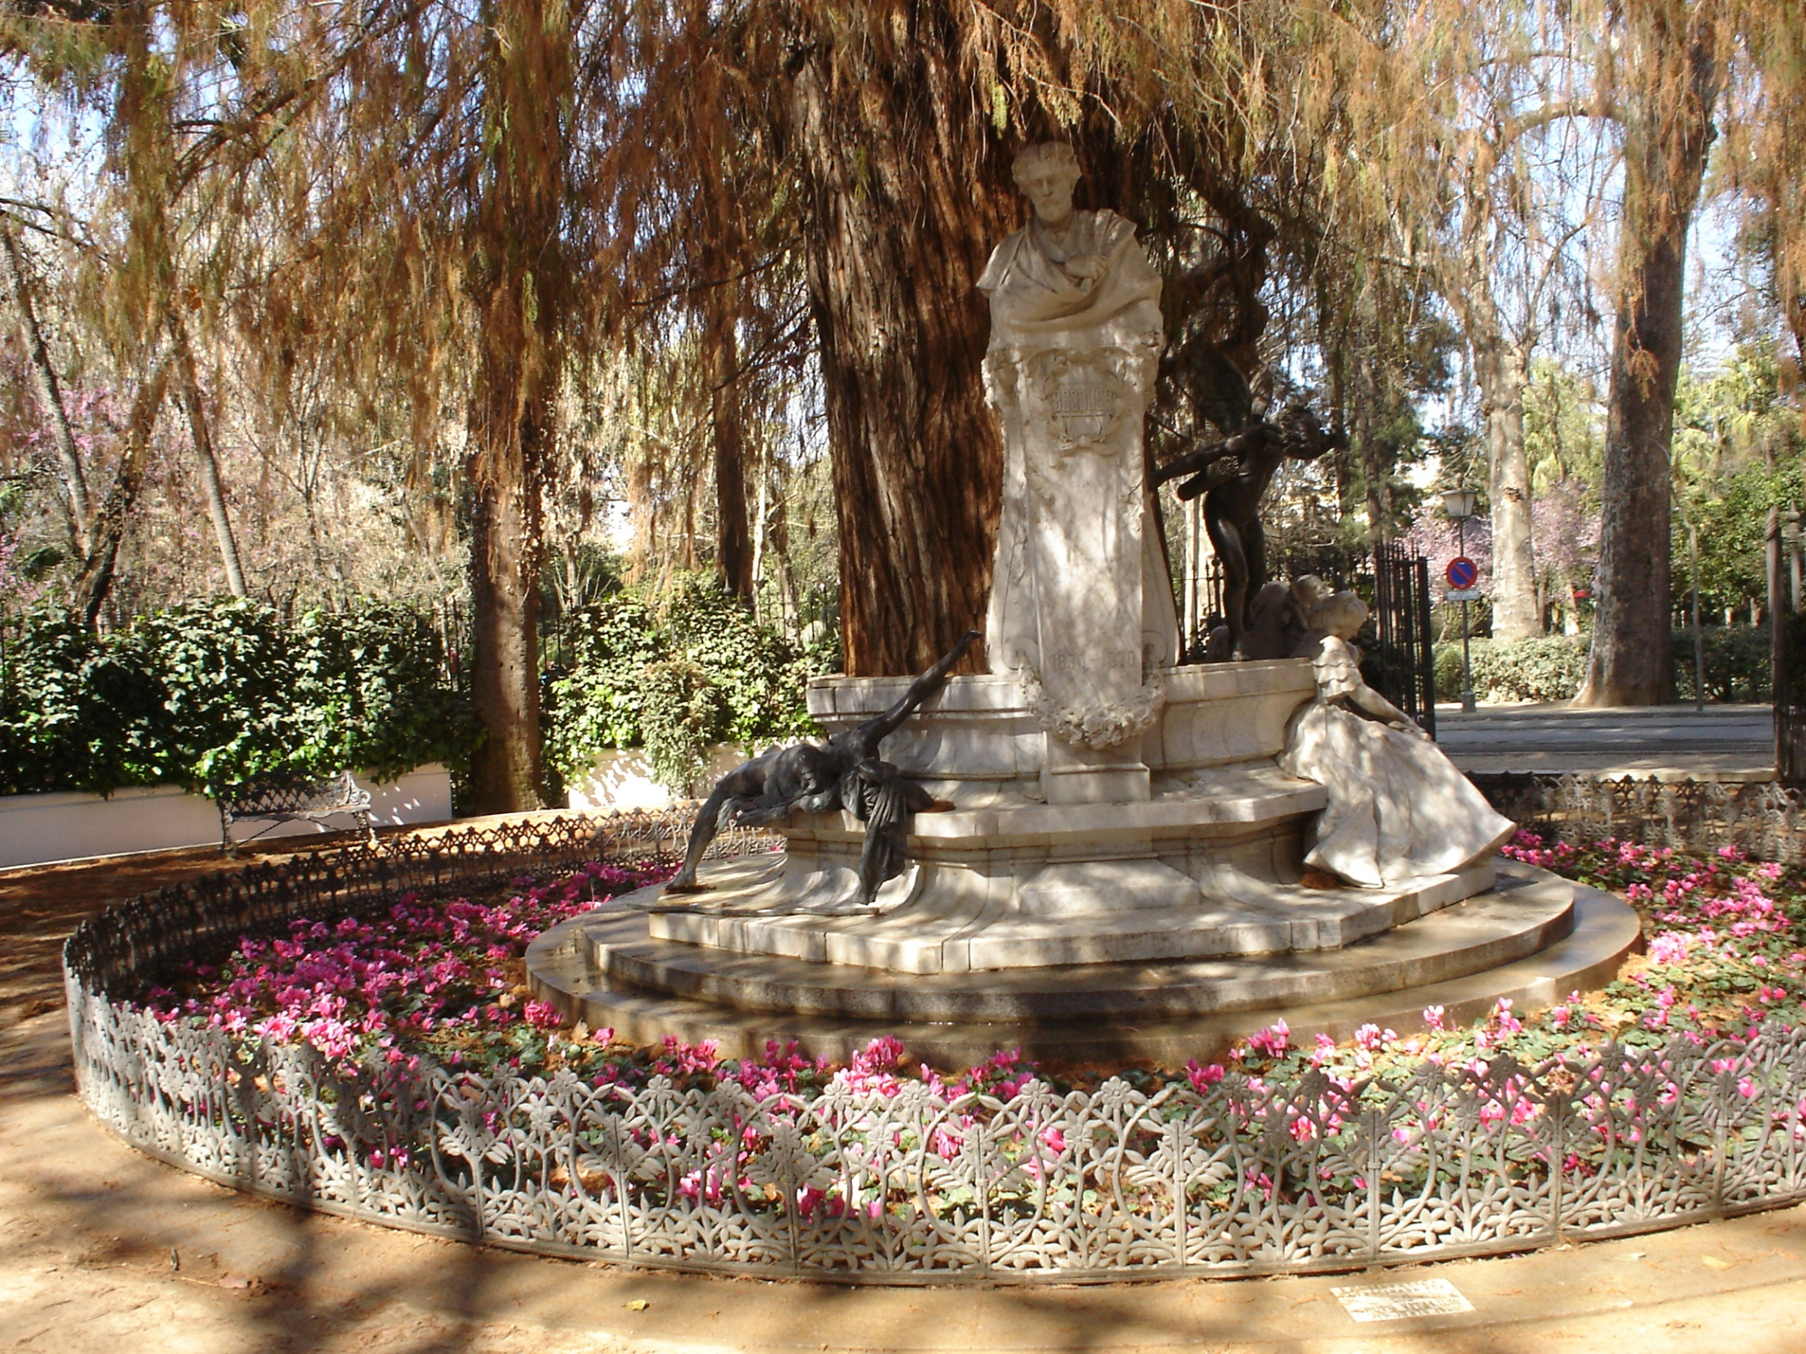
Notes:
Sevilla .-Parque de María Luisa.-Glorieta de Gustavo Adolfo Bécquer

Slide 3
El mantenimiento y la restauración de los jardines históricos
La expresión de la estrecha relación entre la naturaleza y la civilización, jardines históricos se distinguen de los sitios naturales por su arquitectura y composición.
Estos se expresan en los planes y perfiles del terreno en las masas de plantas, las características estructurales y decorativas, agua corriente o estancada, etc.
Intrínsecamente frágil - que consisten en los seres vivos, especialmente las plantas - los jardines históricos deben mantenerse en un ambiente adecuado y el medio ambiente físico.

Slide 4
La Carta de FLORENCIA (1982) es la referencia principal para la conservación y restauración de jardines históricos.
Afirma que, en respuesta a unas legítimas necesidades sociales sin comprometer la conservación de jardines protegidos, es necesario establecer las tierras aptas para juegos y deportes, junto con los jardines históricos y áreas naturales, con el fin de preservarlos de su cualidades de la belleza y tranquilidad universalmente reconocida ,sin alterarlos.
Se afirma que, debido a la espontaneidad de la planta, el tiempo requerido para su renovación y la fragilidad de las pistas, el mantenimiento de los jardines históricos demuestra "una operación primaria y necesariamente continua."

Slide 5
Con respecto al mantenimiento, la restauración debe seguir siendo la excepción.
Cualquier proyecto de restauración o parte de éstos, necesariamente deben ir precedidas de un estudio amplio llevado a cabo por un equipo multidisciplinario para cumplir con los jardines históricos específicos.
Este estudio toma la forma de la elaboración de planes y documentos.
Entre ellos::
un estudio preciso de la situación actual (indicación de las masas vegetales, ubicación y especies de identificación, los caminos de la encuesta, elementos arquitectónicos, esculturas, etc.);

Slide 6
un plano de las principales fases de la transformación del jardín desde su origen (evolución de los enfoques, perspectivas, puntos de vista, bordes, elementos construidos, etc.);
un diagnóstico del estado de la planta (declaración fitosanitaria) y el sistema hidráulico;
diagnóstico de los trastornos relacionados con los elementos construidos, fuentes de agua, esculturas y otras piezas de decoración.
Un estudio y plano detallado, establecido para ser manipulados (la misma escala, mismo diseño), sujeto a un trabajo de síntesis para identificar los principios que guiaron el concepto original y evaluar su evolución en el tiempo.
La confrontación con la situación existente da lugar al establecimiento de una línea sobre la base de criterios objetivos.

Slide 7
Por consiguiente, el proyecto será llegar lo más cerca posible de la línea de base a través de la gestión del paisaje .
La eliminación gradual en el tiempo dependerá de las prioridades establecidas por los estudios anteriores (diagnósticos, humanos, materiales, etc.).
Es evidente que los jardines y paisajes diseñados están amenazados.
La mayoría padece problemas económicos que nos llevan a un menor nivel en su cuidado o cambio en los métodos usados.
Muchos de los elementos que componen el jardín están en malas condiciones o deterioro y es casi segura la posibilidad de reducción de la mano de obra para su mantenimiento.

Slide 8
Definimos como mantenimiento la rutina normal diaria de los trabajos habituales necesarios para la conservación de la mayoría de los jardines.
Definimos como gestión la organización y planificación, a medio y largo plazo, que es especialmente importante en el caso de los jardines históricos donde la restauración y la renovación son inevitables

Slide 9
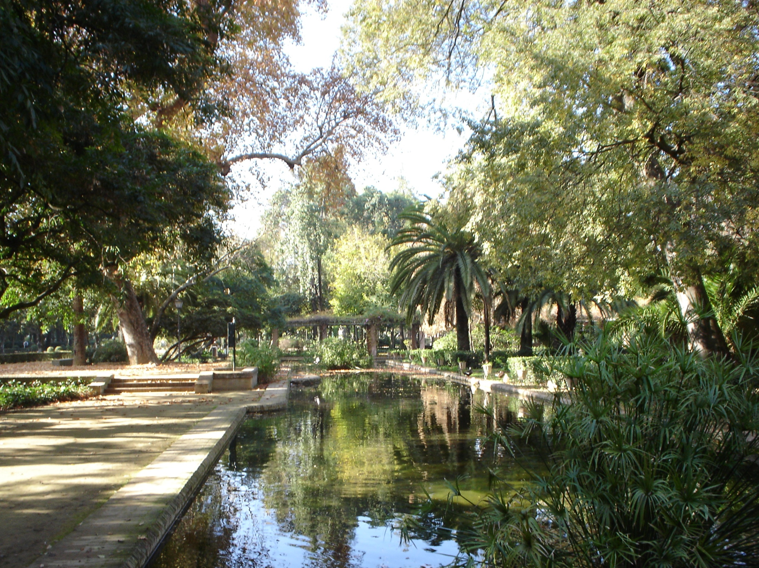
Notes:
Parque de María Luisa.-Estanque de los Lotos

Slide 10
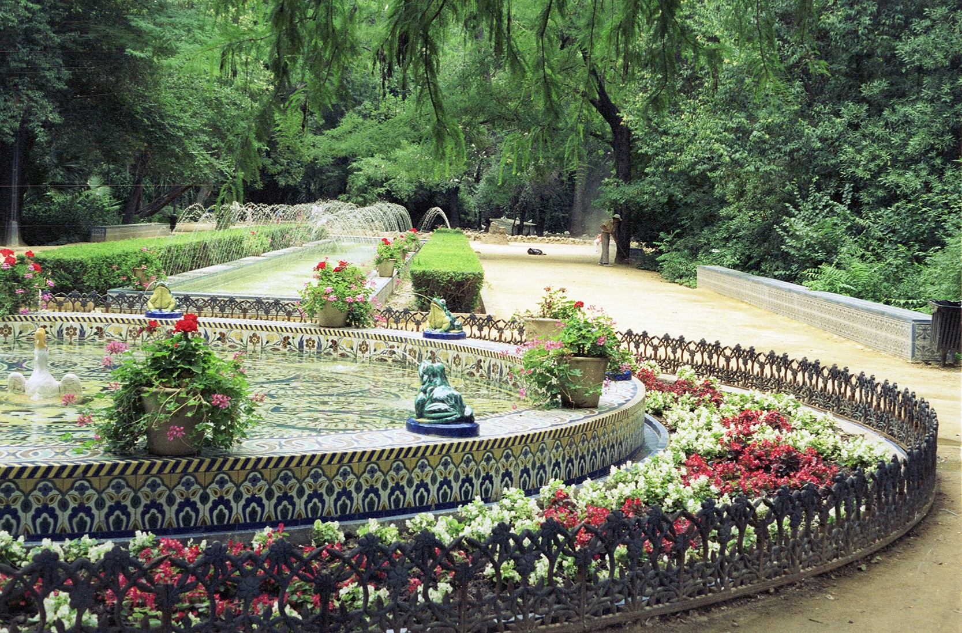
Notes:
Parque de María Luisa.-Fuente de las Ranas

Slide 11
Algunos aspectos sobre la gestión y mantenimiento de Jardines históricos.
1º.-Proceso de envejecimiento
2º Relación entre diseño y envejecimiento
3º Aspectos de la vegetación
4º.- Organización del personal
5º Consecuencia del uso publico

Slide 12
Proceso de envejecimiento
Los jardines son entes vivos en constante evolución y decadencia.
Las áreas construidas, los arboles, el césped etc.. bien o mal conservados duran mucho tiempo.
Los arbustos las plantas vivaces que necesitan mas cuidados duran menos.
En ningún momento existe el jardín perfecto y en ningún momento puede decirse que el arte, unido a la técnica y habiendo aportado todos los ingredientes este bajo control absoluto; ni que la naturaleza gobernada por las mejores aptitudes del hombre este bajo control.
Los componentes duros y su reparación o tratamiento entran dentro de este proceso.

Slide 13
Los elementos vegetales comprenden un numero de ciclos cerrados de crecimiento.
En ellos, las plantas nacen, se desarrollan, maduran, se marchitan y se secan.
Relación entre diseño y mantenimiento
Es inevitable que exista una estrecha relación entre el diseño y el carácter del jardín histórico y la proporción de mano de obra necesaria para el trabajo normal de mantenimiento y cuidado del jardín.
Hoy en día el coste de los jardineros y equipo de mantenimiento constituye la partida mas importante del presupuesto, representando el 60 o 70 % del coste total.

Slide 14
Aspectos de la vegetación y niveles de mantenimiento
Si los cambios o alteraciones son demasiado fuertes, el carácter del jardín cambiara o desaparecerá.
Los niveles de mantenimiento deben ajustarse al estilo y carácter del jardín.
Los parques silvestres o naturalizados precisan en general menos atención que los geométricos y tradicionales.
Los arboles centenarios constituyen siempre un problema para los jardines y parques históricos. Todos tienen una vida limitada pero las atenciones que reciban ,harán que un árbol viva mas.
Sin embargo el mejor sistema es una renovación continua programada por sectores.

Slide 15
Organización del personal
Una buena plantilla de mantenimiento constituye en realidad la clave principal del éxito en el jardín bien cuidado.
Es demasiado fácil diseñar la restauración de un jardín y luego subestimar el mantenimiento.
Muchos de los grandes parques y jardines históricos fueron proyectados por un propietario con ideas propias y a menudo era el único responsable de la dirección y administración del personal.
Las antiguas generaciones de jardineros formados por la practica han desaparecido virtualmente. Su lugar ha sido ocupado por personal procedente de muchos ámbitos diferentes.

Slide 16
Muchos saben realmente poco sobre plantas y jardinería ,pero quieren aprender.
Otros prefieren usar maquinas a hacer trabajos manuales de mantenimiento necesarios.
Consecuencias del uso publico
Un problema importante en jardines históricos abiertos al publico.
Parece que los visitantes respetan los jardines históricos y que cuando mas cuidados están, mejor aspecto ofrecen, menos daños y vandalismo se produce.
De todos modos habrá problemas suplementarios a los que los jardineros habrán de hacer frente.

Slide 17
Conclusiones
En Europa, los jardines y parques cada vez son mas caros y difíciles de mantener.
Los costes continúan subiendo y la mano de obra capacitada o semicapacitada es ahora el capitulo mas caro en los presupuestos de la mayoría de los jardines.
Hay también pocos jardineros formados profesionalmente o expertos, lo cual es necesario para un buen mantenimiento del jardín y aun cuando su lugar este ocupado, hasta cierto punto, por un buen surtido de material informático, maquinaria, equipo y abonos.
Seleccionar la maquinaria mas adecuada y al mejor precio es importante y a menudo difícil.

Slide 18
Los gestores deben ser capaces de tomar decisiones en los programas de planificación y mantenimiento ajustados a las necesidades del jardín y de los visitantes al mismo.

Slide 19
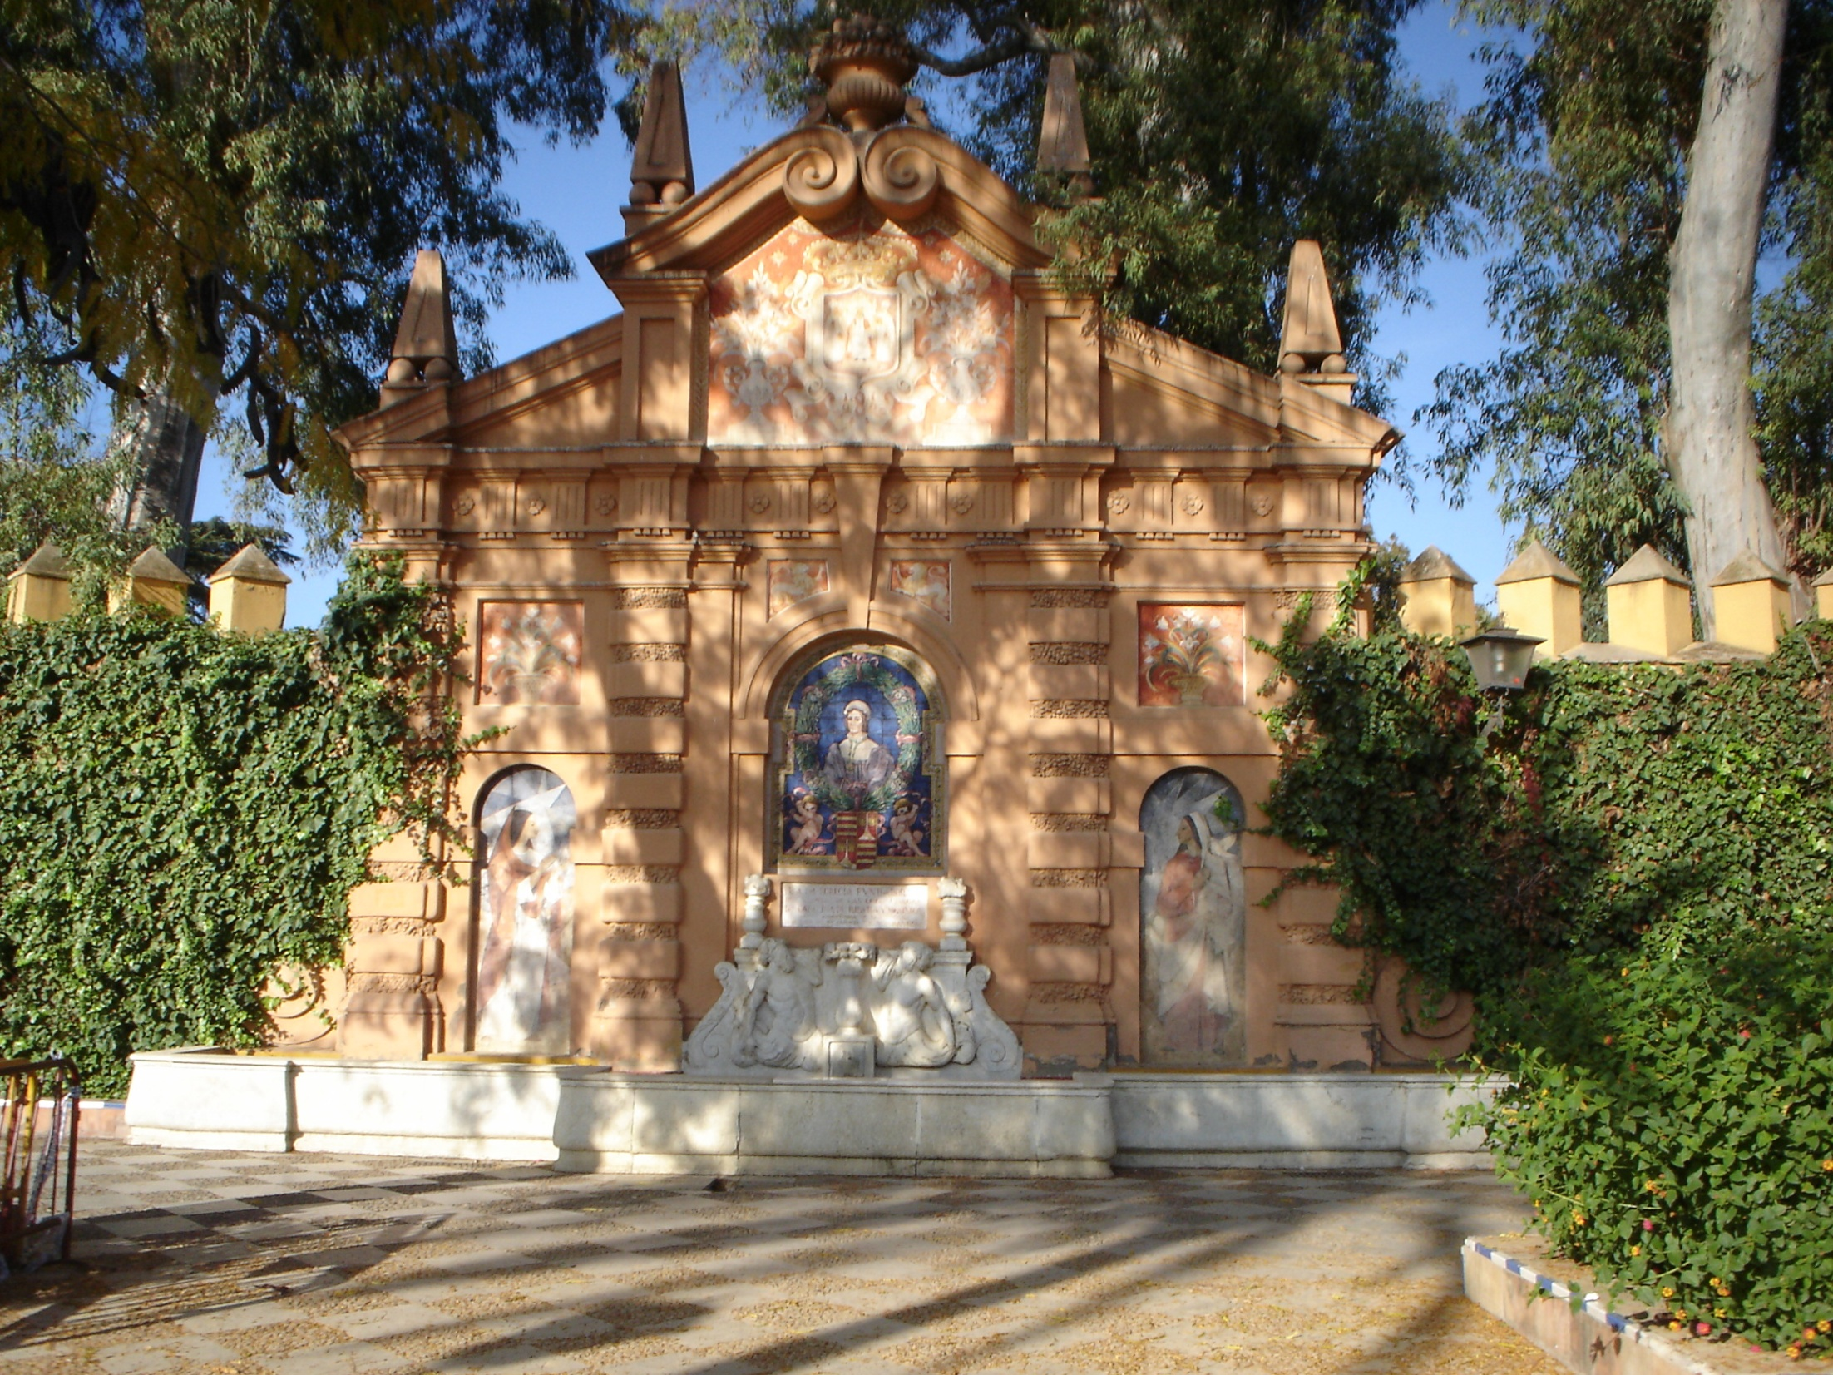
Notes:
Jardines de Catalina de Ribera

Slide 20
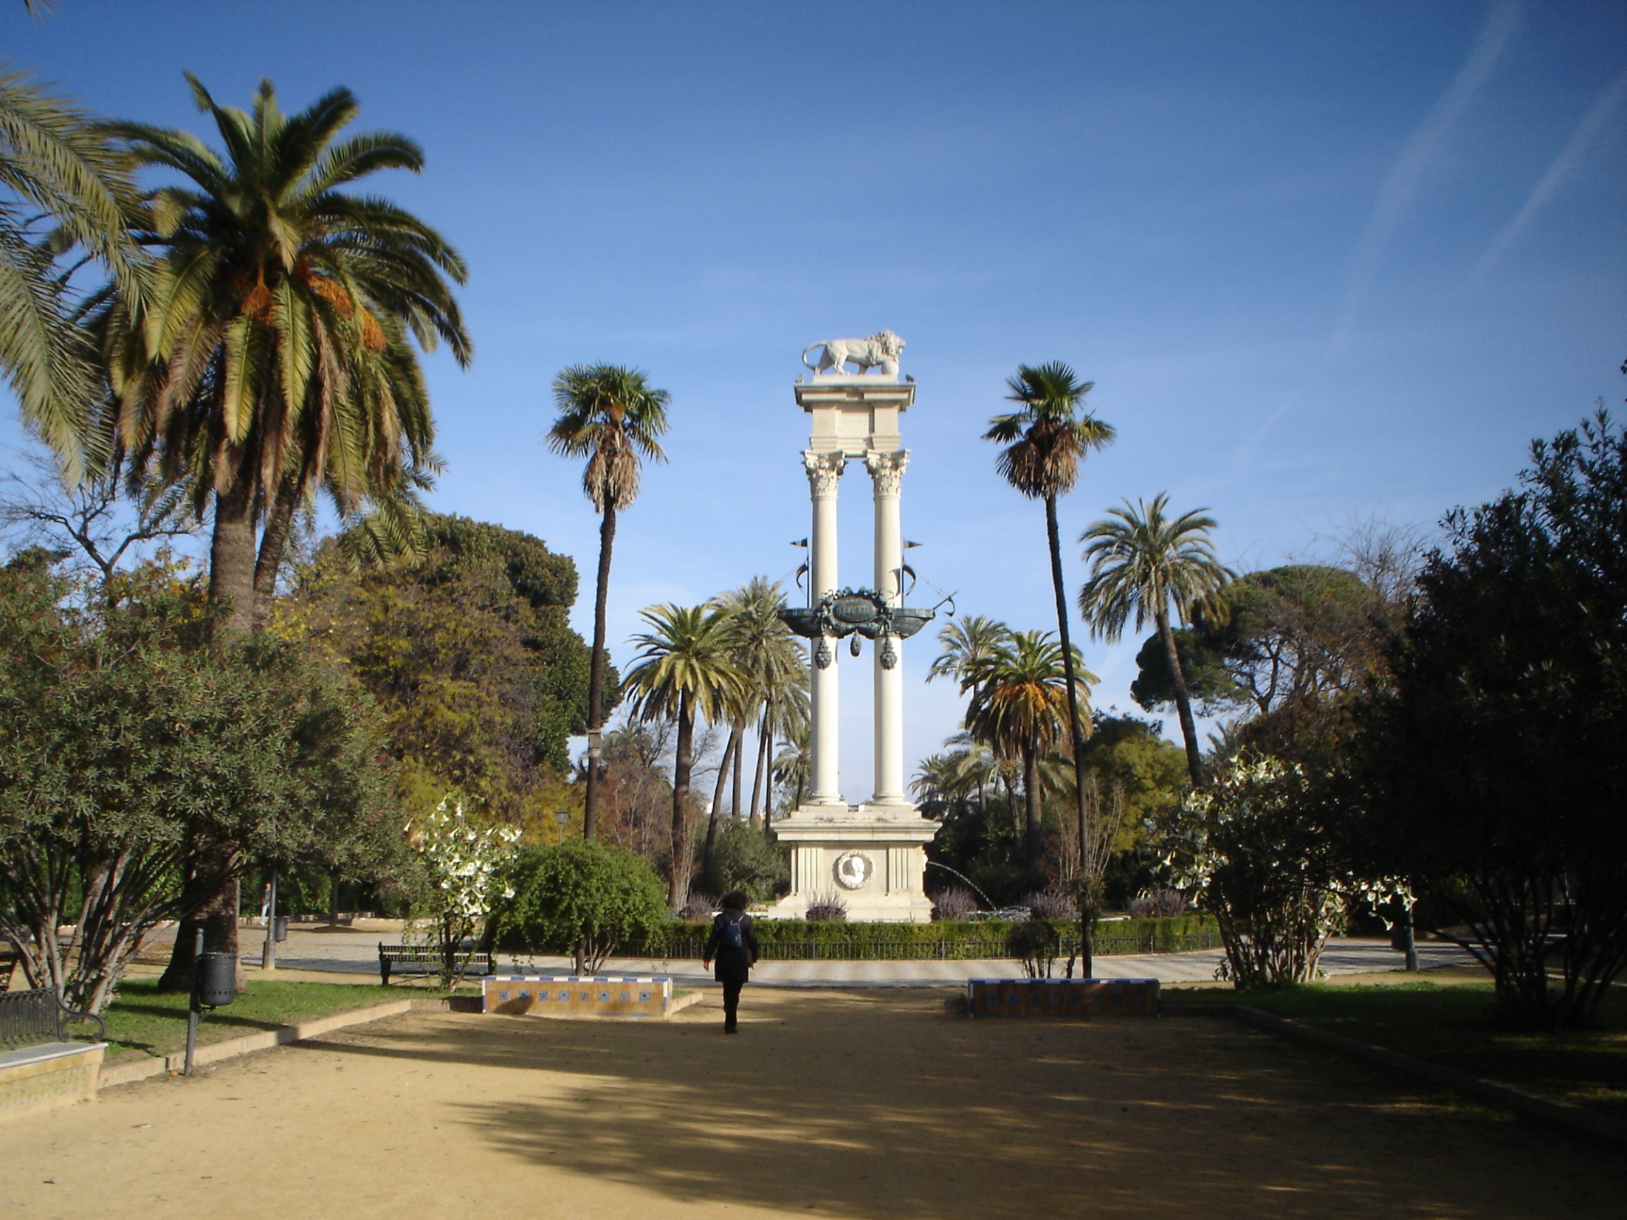
Notes:
Jardines de Catalina de Ribera

Slide 21
Algunos aspectos a considerar
1º.-Region bioclimática de origen de las especies
El saber el país y la región biogeográfica de las especies vegetales nos indica la resistencia al medio que tendrá esta especie cuando la apliquemos en jardinería en una zona distinta a la de su hábitat ,lo cual es habitual en los proyectos de jardinería.
2º.- La elección de las especies vegetales.,
Se es poco respetuoso con la obra original si utilizamos especies no relacionadas con la época del jardín.
Un jardín histórico no es un jardín botánico.

Slide 22
3º.-Enfermedades y plagas
Posibilidad de introducir justificándolo variedades de características físicas parecidas a las plantas antiguas, pero mas resistentes a las enfermedades.
4º.-Crecimientos y tiempo de vida
Son dos factores muy importantes a considerar a la hora de planificar un jardín.
Hay que considerar que los arboles son seres vivos y por tanto de tiempo de vida limitado y un tiempo de crecimiento especifico de cada especie.
5º.-Trasplantes
Consideraremos siempre la posibilidad del trasplante ,la época y la dificultad del mismo ,cuando se trate de remover arboles dentro del jardín.

Slide 23
6º .-Podas y topiarias
Hay que ser muy respetuoso con las podas, realizarlas atendiendo la biología del árbol. evitando las aberraciones continuas que contemplamos, las podas drásticas debilitan las especies arbóreas y las afean estéticamente.
Restaurar arboles en una buena practica de las técnicas de poda modernas.
En jardines que se requiera aplicar la topiaria en especies de crecimiento lento y que exijan pocos recortes.
7º.-Del original a la restauración
El jardín histórico actual es el “ producto “ de un jardín ideado y realizado en un tiempo que ha atravesado el curso de los años sufriendo mejor o peor conservación, recibiendo distintas intervenciones o sustituciones vegetales y que se encuentra ahora en el momento de afrontar una nueva intervención.

Slide 24
Toda restauración es una intervención mas sobre un lugar, que se produce por la suma de grandes o pequeñas intervenciones a lo largo del tiempo.
Restaurar un jardín implica atribuirle unos determinados valores culturales lo que presupone su conservación a través de la nueva intervención.
Nuestra intervención puede pretender buscar la recuperación de la supuesta imagen original del jardín ,o puede solo aprovechar alguno de los valores que tiene en la actualidad.

Slide 25
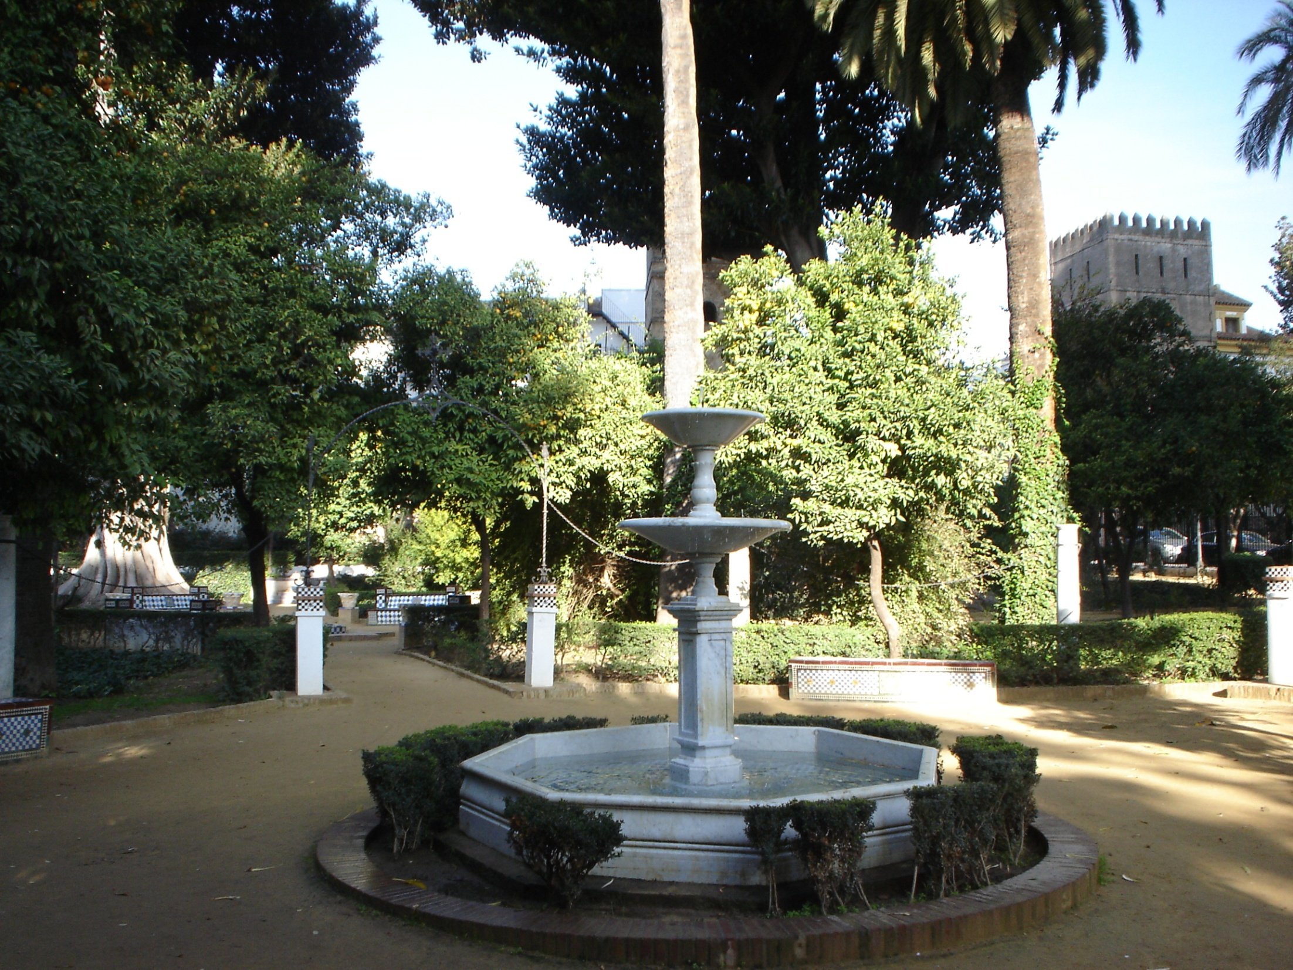
Notes:
Jardines de Murillo

Slide 26
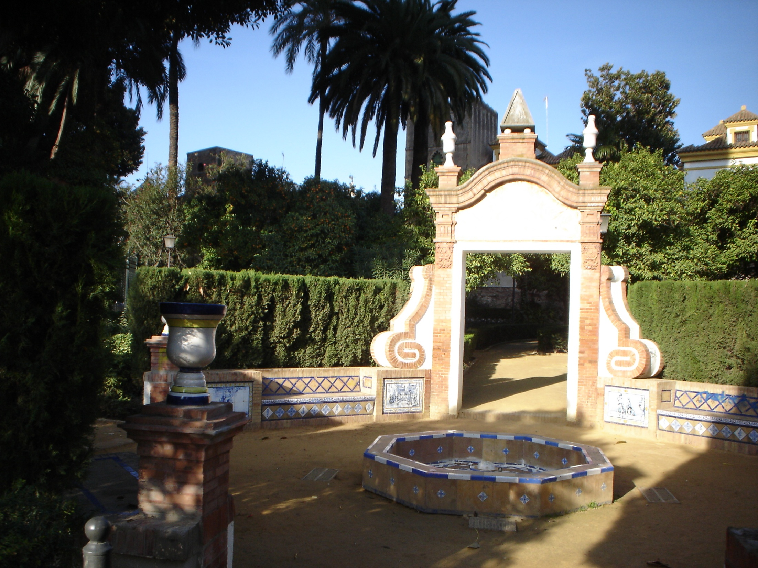
Notes:
Jardines de Murillo.-Glorieta de García Ramos

Slide 27
8º.-Los elementos de composición del jardín
El relieve y calidad del suelo como base de cualquier actuación.
El ciclo natural del agua ha conformado diferentes tipos de paisaje.
El origen-reserva-distribución-usos.
La vegetación y su domesticación juega un papel fundamental en la historia del jardín y permite utilizar los elementos vegetales de muchas y variadas formas.
Los elementos arquitectónicos son exclusivos de la intervención del hombre, elementos que modifican o controlan los elementos naturales o como elementos independientes que se depositan como objetos sobre el paisaje ya conformado.

Slide 28
9º.-Los temas de composición del jardín
La relación entre el jardín y el paisaje que lo rodea se establece a través de los limites.
La movilidad o recorridos dentro del jardín están íntimamente ligados a su utilización correspondiéndose con la relación que se quiera establecer entre el individuo y el lugar convirtiéndolo en cerrado o abierto, en unitario o compartimentado ,en homogéneo o jerarquizado.
Los usos del jardín explican los objetivos para los que fue creado en el lugar, desde los usos inherentes al jardín de paseo o la estancia, hasta los usos específicos que requieren una formalización especial.

Slide 29
El trazado es el conjunto de los temas tratados, explica la idea del lugar y es base de todas las soluciones desde las que intentan ser fieles reproducciones de los espacios naturales hasta las que son puras abstracciones de la naturaleza ,desde las que imitan a la naturaleza hasta las que imitan la arquitectura, extremos ejemplarizados por el jardín ingles del XVIII y por el jardín barroco francés del XVII.
10º La conservación. Una operación continua y necesaria.
La conservación del jardín, de la imagen deseada para él, se realiza a través de un programa de mantenimiento que garantice la perdurabilidad de sus formas a lo largo del tiempo.
Los programas de sustitución periódica de la vegetación del jardín permiten mantener la imagen del jardín por encima del paso de los años.

Slide 30
11º.-La restauración pretendidamente “perfecta”
La recuperación de la imagen original del se realiza a través de la conservación de los elementos originales que perdura y, de la eliminación de los posibles elementos disturbadores y el establecimiento de un proceso de reconstrucción de las partes dañadas o desaparecidas.
El hecho de que la mayoría de los jardines históricos son el producto de diversas sobreposiciones y metamorfosis vegetales , la mayoría sufridas a lo largo de los años ,junto con la realidad de entender que estamos produciendo en ellos un cambio de función, de uso, de significado, convierte la restauración perfecta en imposible, aunque su aproximación pueda ser realidad, si se afronta desde otra óptica.

Slide 31
Solo los parques públicos, por su corta existencia y por ser la única tipología que mantiene su significado ,permiten una restauración perfecta.
12º .-Herencias del pasado
La valoración de alguna parte o algún elemento del antiguo jardín se potencia a través de su conservación en la nueva intervención.
Los lugares que conservan restos de antiguos jardines y sirven de base para la construcción de espacios públicos en los que se aprovecha la vegetación anterior o algún otro elemento que haya perdurado.
13º.-Recuperacion de la memoria del lugar.
La destrucción total del jardín y la falta de información sobre su estado original nos impiden cualquier tipo de conservación o restauración

Slide 32
La voluntad de recuperar la memoria del lugar nos conduce a recordar el pasado en la nueva intervención.
14.-El original y la restauración
La conservación continua mantiene el “ original “,pero dado su carácter dinámico e intrínseco ,la intervención del conservador o el jardinero se convierte en el instrumento principal de control de la imagen del jardín.
La restauración “perfecta “ reconstruye una imagen que se produce a través del conocimiento de la documentación existente sobre el jardín, del análisis de los restos existentes del mismo y de la solución de posibles problemas planteados por las necesidades actuales.

Slide 33
Un jardín con herencias es una nueva intervención sobre un lugar en el que existen restos de anteriores jardines.
La recuperación de la memoria del lugar nos permite recordar el pasado en la nueva intervención.
Entre cada original y cada restauración ha transcurrido un largo periodo de tiempo y se han producido infinidad de intervenciones y épocas de abandono.
El original fue ideado y realizado un día y ha sido restaurado a través de los criterios establecidos por un restaurador.
Saber elegir el tipo de intervención adecuada a cada restauración es nuestra deuda con cada original.

Slide 34
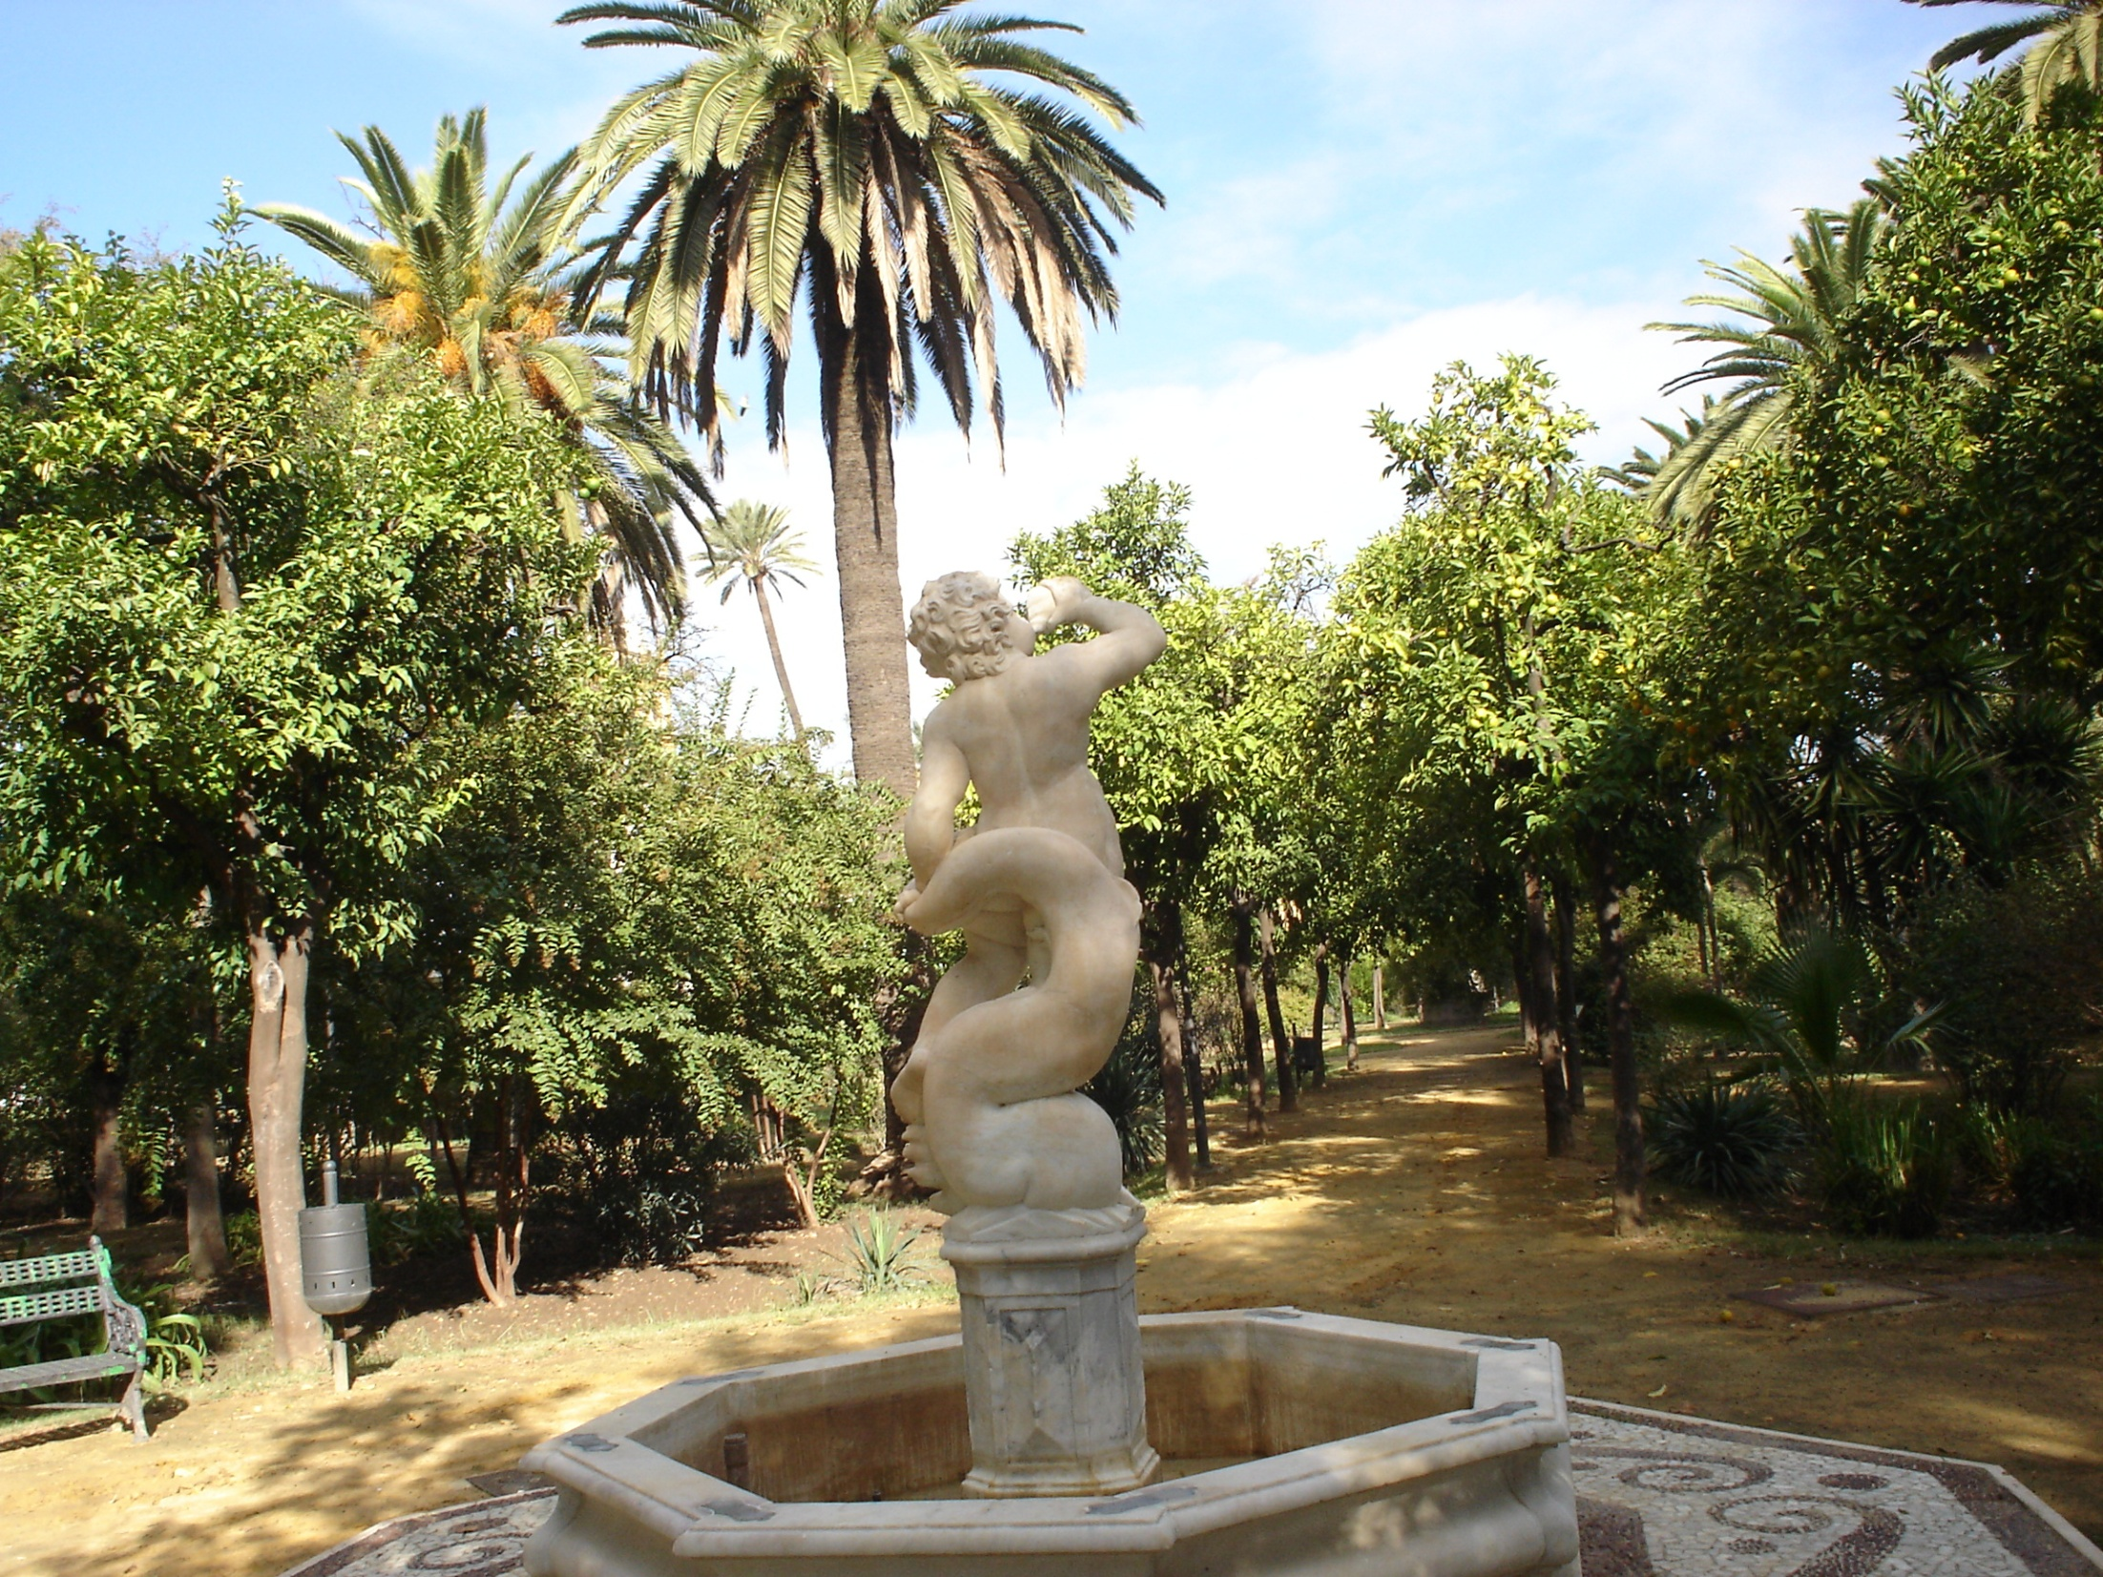
Notes:
Jardines de las Delicias

Slide 35
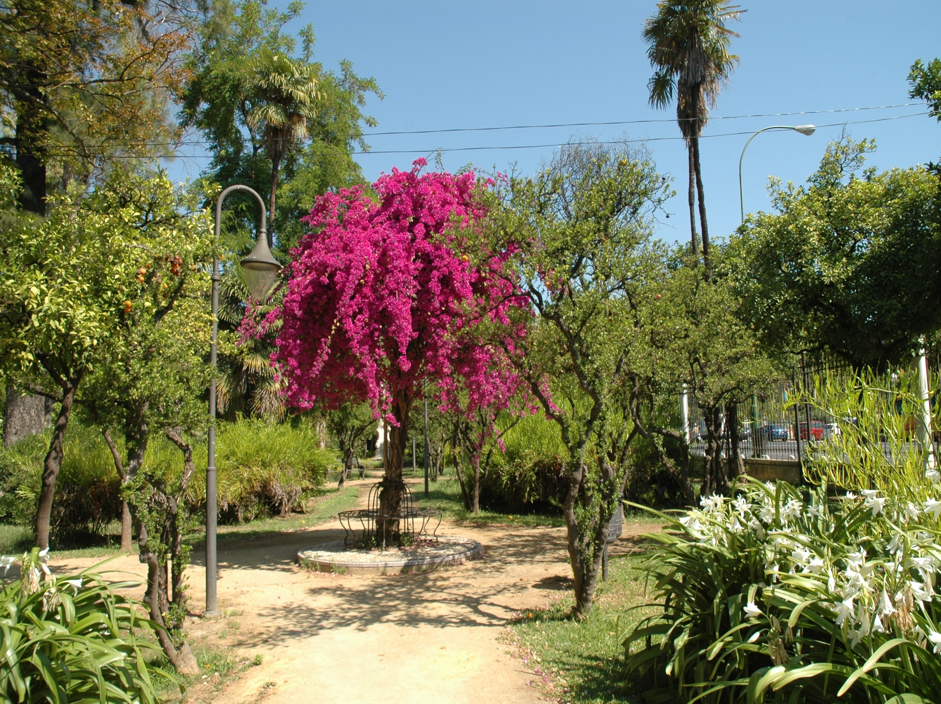
Notes:
Jardines de las Delicias

Slide 36
SENTENCIAS
Pero los jardines históricos son un patrimonio frágil y amenazado por la especulación urbanística, la falta de seguridad, la escasez de recursos y la poca implicación de las Administraciones.
"Es triste que se preocupen de que se respeten todos los detalles del edificio y no les importe si se arrasa la vegetación del jardín“.- Francesc Naves
"De nada sirve restaurar un parque y plantar la vegetación original sin un mantenimiento adecuado. El crecimiento de la vegetación modifica su imagen constantemente y existe una tendencia a unificar papeleras, plantas y farolas, por lo que en 10 años todos los jardines acaban pareciéndose",.-Enric Batlle

Slide 37
Sin embargo, para Patricia Falcone, jefa de proyectos de Parques y Jardines de Barcelona, uno de los principales problemas de este patrimonio es la falta de seguridad que evite los continuos actos vandálicos, algo que le ha llevado a sustituir las macetas de barro originales por otras de plástico.
La desprotección histórica que ha sufrido este patrimonio de Montjuïc, que no está catalogado, ha hecho que desapareciera en parte.
"para restaurar un jardín se ha de conocer su razón de ser y su esencia y toda la documentación". "Las dos guerras que asolaron Europa acabaron con jardines tan conocidos como los de Peterhof, en San Petersburgo, Linderhof en Baviera y Villandry en Francia..

Slide 38
Todos están restaurados y nos parecen maravillosos“ , recuerda la especialista.
"Moralmente, no tenemos autoridad para criticar esos trabajos, como tampoco podemos hacerlo con la restauración de Varsovia", explica Carmen Añón, Historiadora del Arte de los Jardines firmante de la Carta de Florencia de 1981 por la que los jardines históricos pasaron a ser considerados monumentos.
"cualquier disonancia en un jardín deja ver que la restauración ha fracasado".
Los jardines históricos están destinados a ser vistos y recorridos, su acceso debe ser restringido en función de su extensión y fragilidad, de forma que se preserven su integridad física y su mensaje cultural.

Slide 39
Las carácterísticas fundamentales son:
Es una composición arquitectónica cuyo material es esencialmente vegetal y, por lo tanto, vivo, perecedero y renovable..
Por lo tanto es cambiante a lo largo de los años y de las estaciones.
Puede estar o no ligado a un edificio o monumento, pero en ningún momento puede desligarse de su entorno.
Tiene un interés público, ya sea desde el punto de vista histórico o artístico.
Tiene figuras de protección específicas.

Slide 40
En España, los jardines históricos están declarados Bien de interés cultural,BIC..
El jardín histórico debe ser conservado en un entorno apropiado. Toda modificación del medio físico que ponga en peligro el equilibrio ecológico debe ser evitada.
La Carta de Florencia da recomendaciones en cuanto a lo que se refiere a las distintas operaciones a realizar en dichos jardines.
Un jardín histórico es, según la definición propuesta por la Carta de Florencia (1981), redactada por el Comité Internacional de Jardines Históricos (ICOMOS-IFLA) e impulsada por la UNESCO: "una composición arquitectónica y vegetal que, bajo el punto de vista de la historia o del arte, tiene un interés público y, como tal, esta considerada como un monumento".

Slide 41
La protección de los jardines históricos exige que estén identificados e inventariados.
Precisa intervenciones diferentes de mantenimiento , conservación y restauración, a saber:
En este sentido, un jardín histórico es un paisaje cultural reducido, modelado por la mano del hombre, que se ha mantenido a lo largo del tiempo hasta nuestros días, y al que atribuimos un significado social, histórico o artístico relevante.
Más allá de esta definición sintética, la Carta de Florencia confiere una dimensión transcultural a los jardines históricos.
En efecto, los jardines históricos son: "la expresión de las estrechas relaciones entre la civilización y la naturaleza, un lugar para el goce, propicio a la meditación o el sueño”.
.

Slide 42
El jardín alcanza así el sentido cósmico de una imagen idealizada del mundo, un "paraíso" en el sentido etimológico del término, pero que aporta el testimonio de una cultura, de un estilo, de una época y, a veces, de la originalidad de un creador".
El significado de la restauración de jardines históricos se manifiesta en tres palabras clave: JARDÍN, espacio creado por el ser humano, expresión de su pensamiento y sentimiento, reflejo de una época. RESTAURACIÓN, recuperar el legado del pasado, para que se mantenga como testimonio en el futuro. HISTÓRICO, valor que distingue a ciertos jardines, por antigüedad, o declaración legislativa. Dice Consuelo Correcher.-Historiadora del Arte de los Jardines

Slide 43
La recopilación de datos debe empezar en el lugar de trabajo, reuniendo bibliografía, e investigando en Biblioteca Nacional, Archivo y Biblioteca del Palacio Real, Real Jardín Botánico, etc., y en nuestra propia biblioteca.
Para quién desarrolla esta profesión, los jardines son "libros abiertos", en los que hay que saber leer, en su espacio y elementos, como se lee en los legajos de un archivo, a veces con lentitud y dificultad, hasta llegar a descifrar su significado.
La restauración de jardines tiene un marco legislativo que consta de leyes, nacionales, autonómicas, y de normativas internacionales.

Slide 44
Es una especialidad dentro de una profesión, que requiere un profundo conocimiento de la historia del arte del jardín, y del mayor número posible de estos monumentos en los países donde existan.
Y es necesario el sentido común.
Una restauración histórica tiene que sortear numerosas y diferentes dificultades y finalmente optar por una propuesta, es el mínimo pero fundamental aporte creativo del especialista.
Para reimpulsar la autenticidad de una obra artística, con el máximo respeto a la historia, y la recuperación de su mensaje, no hay que dejar las "páginas" donde estén, hay que reincorporarlas a su sitio, reordenarlas, de otra manera no habrá "lectura" del pensamiento expresivo del jardín, de su esencia.

Slide 45
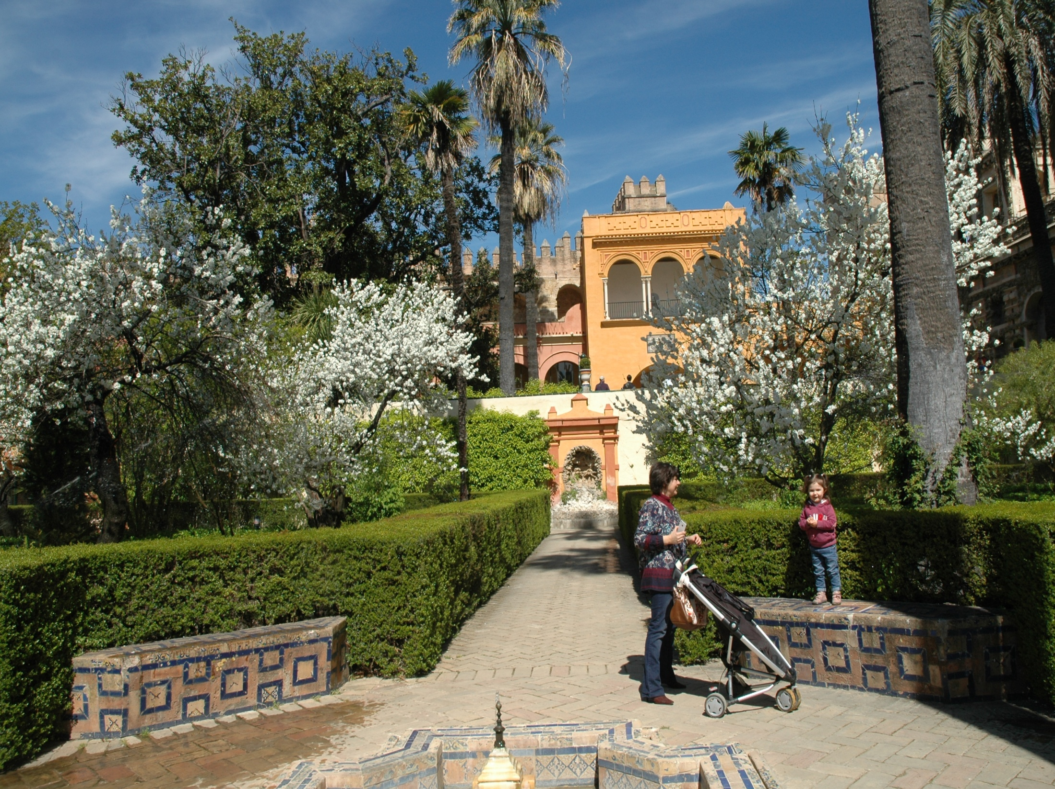
Notes:
Reales Alcázares

Slide 46
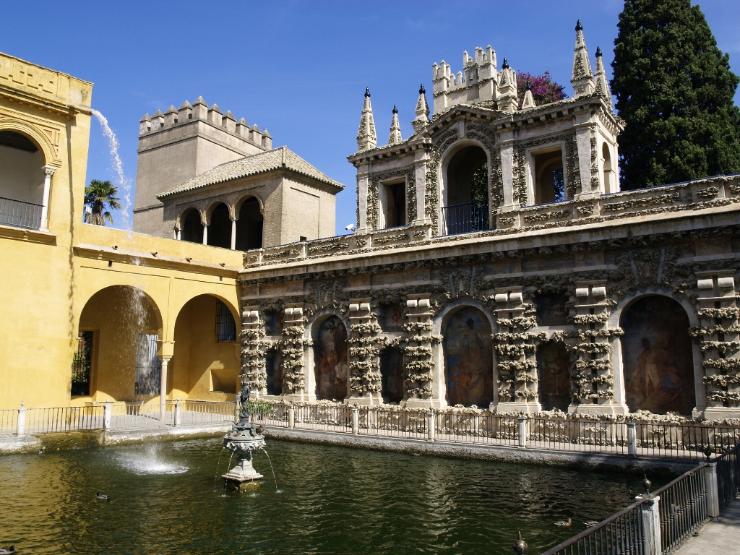
Notes:
Reales Alcázares

Slide 47
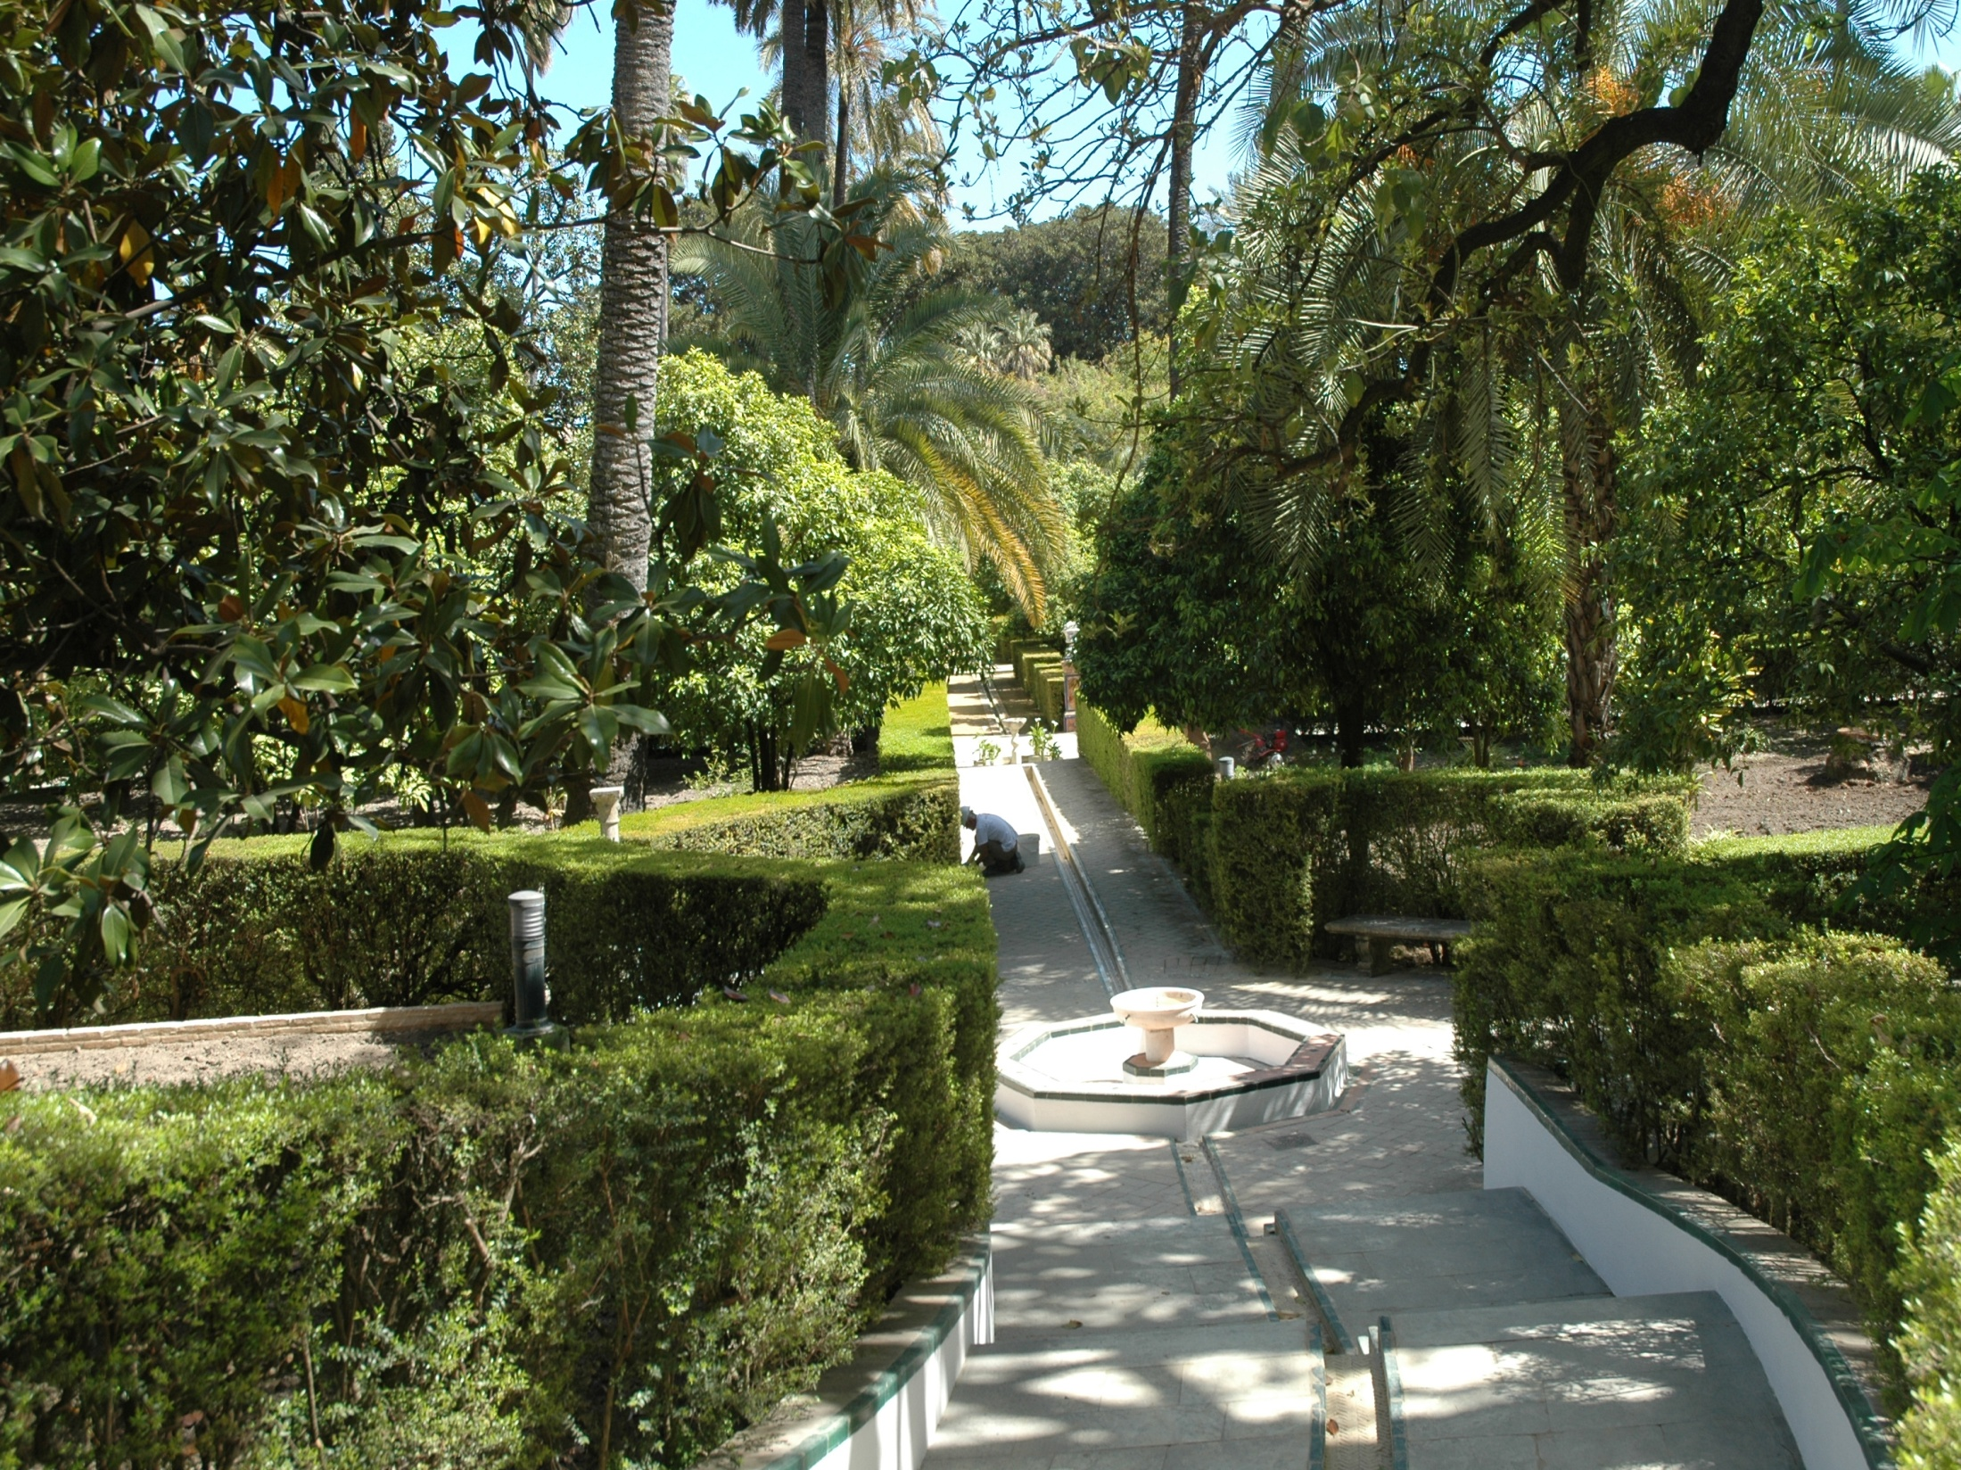
Notes:
Reales Alcázares

Slide 48
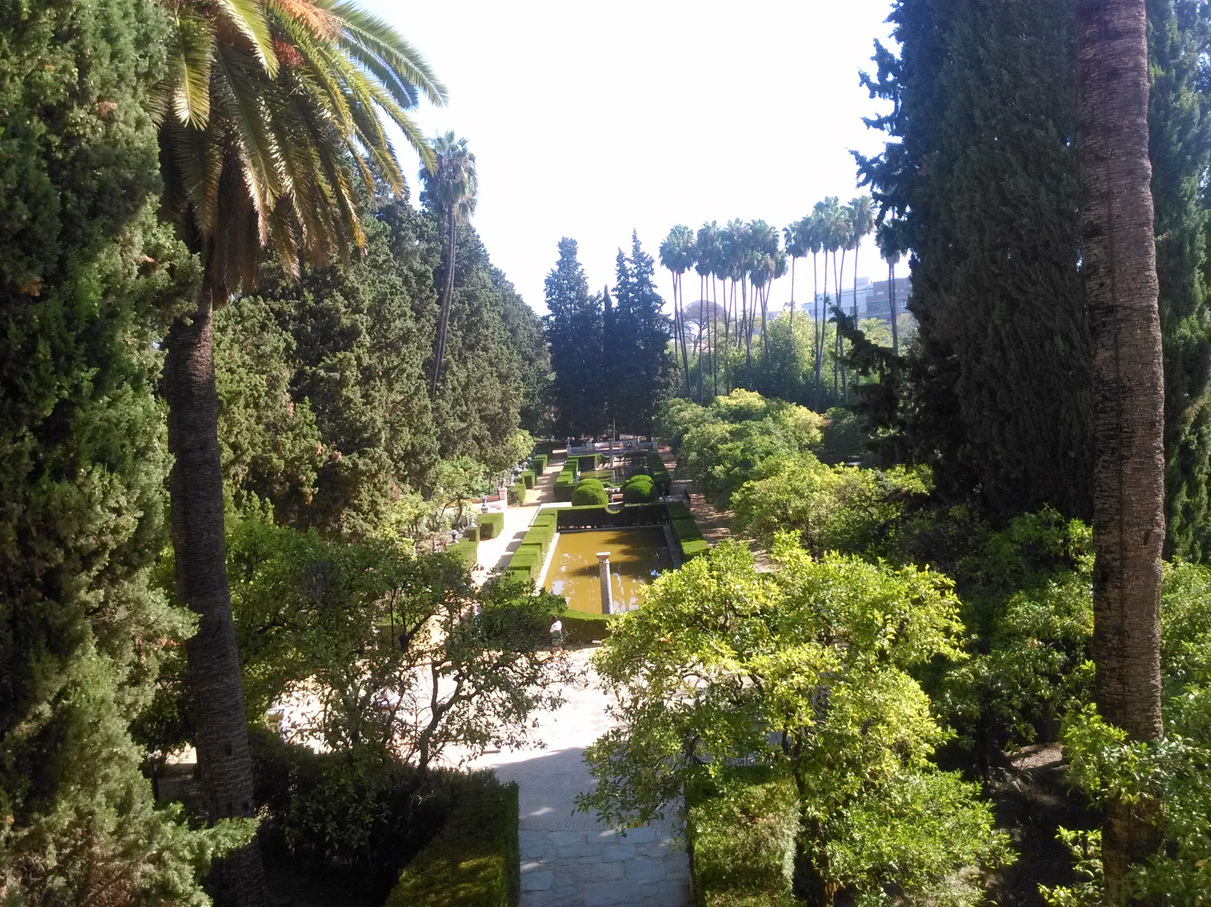
Notes:
Reales Alcázares

Slide 49
El jardín de los Reales Alcázares en el estado actual es un caos histórico y estético. Nos dice Consuelo Correcher refiriéndose a los Jardines de los Reales Alcázares allá por el año 2000.
No creo aceptable que por deberse a la acción tiempo-hombre, haya que mantenerlo.
En primer lugar, porque lo destructor no es lo correcto, las acciones contra la esencia propia hay que corregirlas.
Los desaguisados sin criterio no deben ser mantenidos, y es de orden caprichoso todo lo que no es abandono en el jardín de los Reales Alcázares., salvo la estructura intacta desde el XVII, y muchos de los elementos arquitectónicos y escultóricos que subsisten.

Slide 50
En segundo lugar, en la mayoría de los jardines, y es el caso de los Reales Alcázares, estas acciones incongruentes, consentidas por desidia y desconocimiento, han suprimido y sobre todo añadido organismos vivos no correspondientes, lo que es también una agresión que desvirtúa una obra de arte, creada con un ideario, servido por formas, y materiales idóneos, y sus cambios o pérdidas, lo eliminan o tergiversan.
Las plantas inadecuadas no deben reponerse, medida excesivamente lenta y poco comprometida con la autenticidad.
Lo que ha ido desapareciendo, por diversas causas, es una carencia que hace del jardín una obra mutilada e incompleta, y debe ser estudiada su recuperación.

Slide 51
Las restauraciones históricas cuestan trabajo y dinero, pero proporcionan satisfacción y dinero. España lleva muchos años de retraso en la preservación de los valores históricos y artísticos de los jardines, y en el conocimiento de lo que verdaderamente son, tan pobre y equivocadamente considerados y conservados en la actualidad.
En los jardines históricos no toda la explicación se obtiene en los archivos, el jardín se vale de la semántica, de la simbología, de lo inmanente de su espacio constituido por los testimonios de las intervenciones humanas, que traducen su ideario, las otras, las que lo traicionan, hay que inventariarlas como acciones lesivas la mayoría de las veces.

Slide 52
No pretendo con estas reflexiones, ni sentar catedra,ni fijar normas, cada jardín histórico es un problema y requiere distintas soluciones.
Si me interesa que se debata sobre estos jardines que de forma multidisciplinar se llegue acuerdos que los pongan en valor y que formando parte de nuestro Patrimonio ,tanto los declarados BIC como los singulares por su interés botánico o histórico sean gestionados, mantenidos y conservados con la dignidad que requieren en una ciudad Patrimonio de la Humanidad.

Slide 53
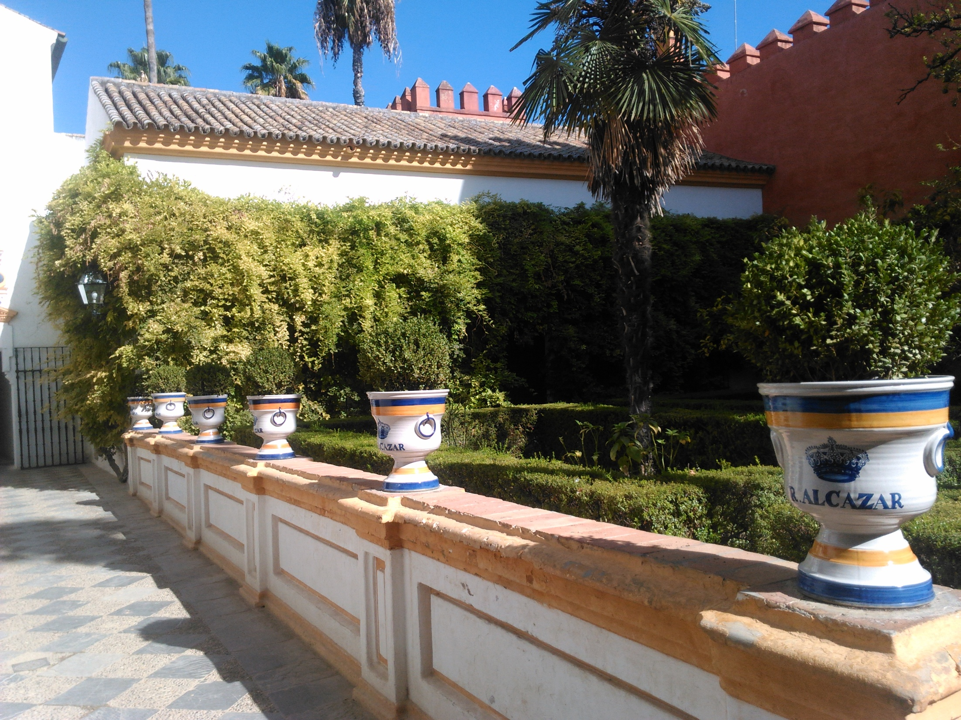
Notes:
Reales Alcázares

